Slide 1
高中暨技職學校分組報告
松山高中、中崙高中、大同高中
報告者:907 32 37 47

Slide 2
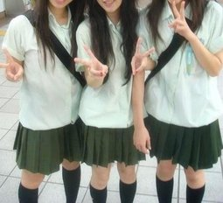
松山高中
人數:每年級二十一班(其中包括三班體育資優班)學生共二千四百七十七人
歷屆PR值:男生約94，女生約92
特色課程:著重於生命教育課程，另外也有第二外語課程
知名校友:郭彩潔
特色: 「台灣地價最貴的高中」、
「綠色神盾」
制服

Slide 3
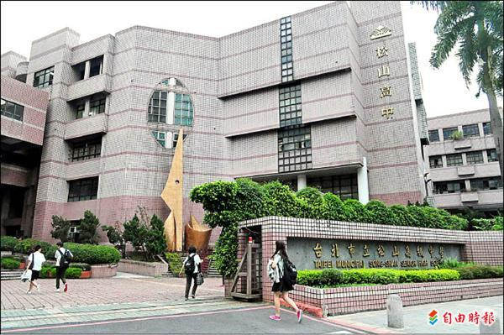
交通方式
捷運:捷運板南線市政府站，離學校大約100公尺遠
公車:目前無公車直達
最快方式:從海山搭265號公車到台北火車站，再從台北火車站搭6站就可到達市政府站
估計時間約一小時。

Slide 4
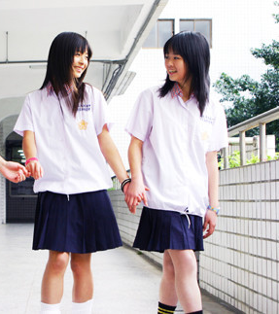
大同高中
人數:高中 48 班 國中 21 班
歷屆PR值:男生約93，女生約91
特色課程:英文實驗班、數學實驗班、體育班
知名校友:賴雅妍、郭彥均、郭彥甫
制服

Slide 5
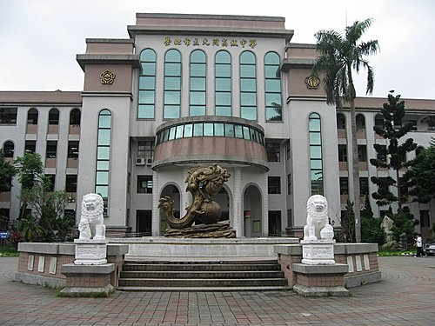
交通方式
捷運:捷運蘆洲線行天宮站
公車:目前無公車直達
最快方式:從海山搭265號公車到台北火車站，再從台北火車站搭2站到忠孝新生站再轉搭蘆洲線兩站至行天宮站
估計時間約一小時多一些

Slide 6
中崙高中
學校簡介:
學制-普通高中(日間部)
中崙高中為高級中學並附設國中部(為完全中學)，國中部24班約800人，高中部30班約1200人，且男女性別比約1:3，校齡僅12年，為具潛力的年輕學校。
教學著重資訊教育結合英文能力訓練如台美學生遠距對談等，自2002年以來，每年定期與不定期辦理國際教育參訪交流與外籍交換學生活動。
103學年度正式開辦「國際教育實驗班」，成為臺北市唯一以「國際教育」為名發展特色之公立高中。

Slide 7
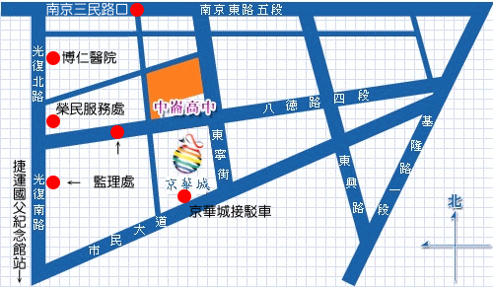
中崙高中位置交通圖:
※中崙位於松山區，鄰近八德路、光復北路、南京東路等重要幹道，20餘路公車及捷運板南線可達，交通便捷，捷運松山線預定103年完工，南京三民站距學校約5分鐘路程，交通將更方便。
現可搭乘捷運板南線，由板橋站到國父紀念館站，再步行至校，需約35~40分鐘。

Slide 8
中崙高中99~101學年度基測錄取分數級PR值
99學年度:
(男)397 (PR:95) (女)396 (PR:95)
100學年度:
(男) 385(PR:91) (女) 381(PR:89)
101學年度:
(男) 387(PR:92) (女)382(PR:90)

Slide 9
松山、中崙、大同各校分析表
 |  | 松山高中 | 大同高中 | 中崙高中
1. | 特色 | 以多元發展為特質 | 有高中和高職部 | 著重資訊及外文能力
 | 評比
2. | 通勤時間 | 1小時左右 | 1小時左右 | 40分鐘左右
 | 評比
3. | 吸引力 | (1)位居市中心、交通便利 (2)知名的明星高中 | (1)與各投資公司建教合作 (2)圖書館館藏豐富 | (1)與外籍交換學生活動 (2)師資良好
 | 評比
4. | 難易度評比 | 偏難 | 較松山容易 | 較松山容易
 | 評比

Slide 10
心得感想
我覺得做這個報告確實有其重要性，除了可以更認識自己有興趣的學校，為自己的將來預備，還可以藉由同學的報告，認識其他的學校、科系。

Slide 11
~謝謝大家~

